Slide 1
รายวิชา ระบบฉีดเชื้อเพลิงอิเล็กทรอนิกส์
หน่วยที่ 1
พื้นฐานการฉีดเชื้อเพลิง
ด้วยอิเล็กทรอนิกส

Slide 3
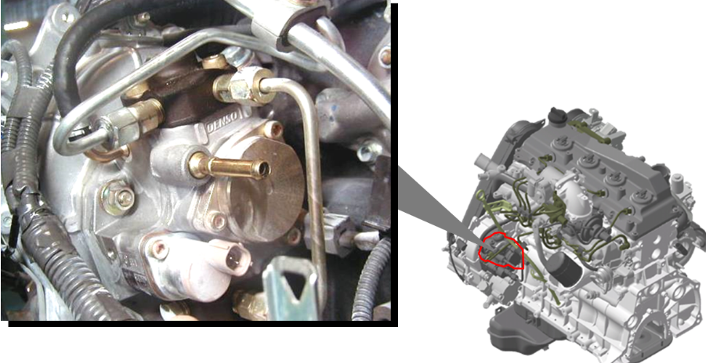
หน่วยที่2 หลักพื้นฐานและโครงสร้างของระบบฉีดเชื้อเพลิงอิเล็กทรอนิกส์
ปั๊มดีเซลคอมมอนเรล หัวใจหลักของการสร้างแรงดันสำหรับเครื่องยนต์

Slide 4
อย่างที่เราทราบกันดีว่า สำหรับระบบเครื่องยนต์ดีเซลคอมมอนเรลนั้นจะประกอบไปด้วยอุปกรณ์ 3 ส่วนหลักๆด้วยกัน คือ
1. ปั๊มสร้างแรงดันเชื้อเพลิง
2. รางคอมมอนเรลสำหรับเก็บเชื้อเพลิงแรงดันสูง
3. หัวฉีดน้ำมันเชื้อเพลิง

Slide 5
โดยทางบริษัท DENSO ได้มีการพัฒนาปั๊มดีเซลรุ่น HP5 ให้มีประสิทธิภาพที่สูงขึ้น และสามารถใช้งานได้กับทั้งยานพาหนะในหลากหลายรูปแบบด้วยกัน โดยแบ่งเป็นรุ่น HP5S, HP5E และ HP5D ที่ถูกนำมาปรับใช้กับยานพาหนะที่ใช้ระบบเครื่องยนต์ดีเซลที่แตกต่างกันในแต่ละค่ายรถยนต์ต่างๆในปัจจุบัน โดยถูกออกแบบให้มีความทนทานต่ออุณหภูมิที่เพิ่มสูงขึ้น และป้องกันการเสื่อมสภาพของน้ำมันเชื้อเพลิง นอกจากนี้ยังถูกออกแบบให้มีขนาดที่กระทัดรัด แต่ยังคงความแข็งแรงทนทานผ่านการปรับปรุงและพัฒนากลไกการทำงานมาจนถึงปัจจุบัน

Slide 8
ระบบการทำงานของเครื่องยนต์ดีเซลคอมมอนเรล
ปั๊มดีเซลจากเด็นโซ่ได้มีการติดตั้งอยู่ภายในรถยนต์ระบบดีเซลคอมมอนเรลในหลากหลายค่ายรถด้วยกัน ซึ่งถูกนำไปใช้งานในด้านต่างๆ เช่น ด้านการขนส่งสาธารณะ รถยนต์นั่งส่วนบุคคล หรือแม้กระทั่งอุตสาหกรรมเครื่องจักรต่างๆที่มีการใช้งานเครื่องยนต์ผ่านระบบดีเซลคอมมอนเรล ซึ่งแน่นอนว่าเมื่อรถยนต์มีการใช้งานไปเป็นระยะเวลาหนึ่งๆย่อมเกิดการสึกหรอขึ้นที่ตัวอุปกรณ์ภายในระบบ ส่งผลทำให้เกิดปัญหาต่างๆมากมายกับระบบเครื่องยนต์ เช่น เครื่องยนต์ไม่มีกำลัง รถยนต์สตาร์ทไม่ติด เครื่องสะดุดหรือสั่นในรอบเดินเบา เป็นต้น สำหรับอุปกรณ์ปั๊มดีเซล ซึ่งมีชิ้นส่วนภายในที่ซับซ้อน ซึ่งจำเป็นจะต้องมีการบำรุงรักษาอยู่อย่างสม่ำเสมอ

Slide 9
หน่วยที่ 3 ระบบฉีดน้ำมันเชื้อเพลิงแก๊สโซลีน

